Slide 1
Gramática e Autômatos

Slide 2
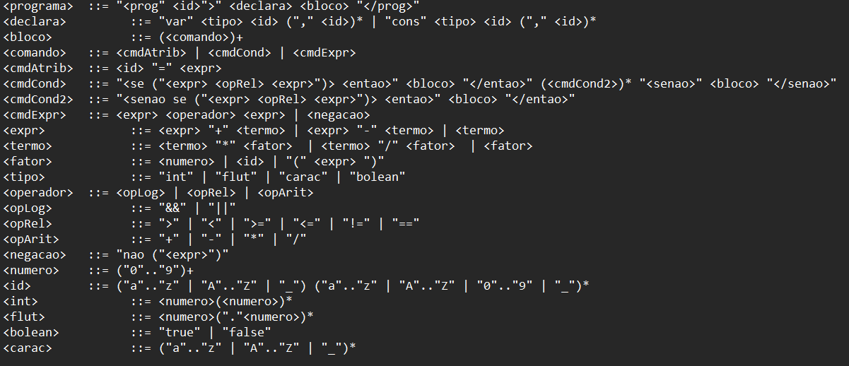
Gramática

Slide 3
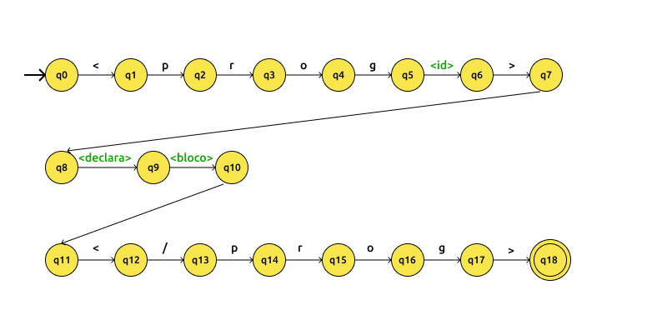
Autômato que representa a produção de <programa> da gramática

Slide 4
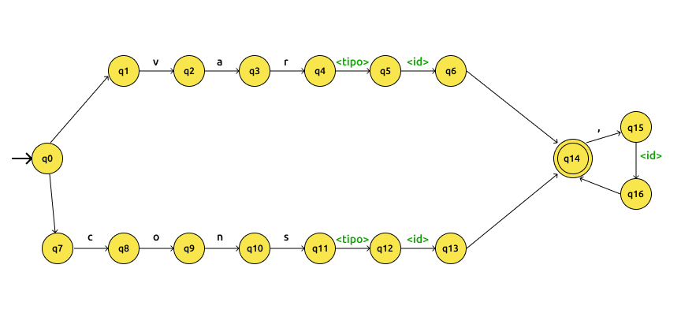
Autômato que representa a produção de <declara> da gramática

Slide 5
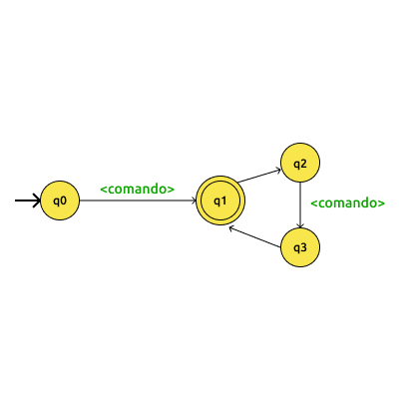
Autômato que representa a produção de <bloco> da gramática

Slide 6
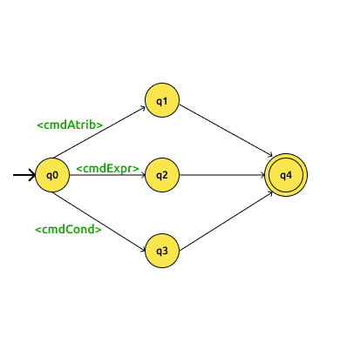
Autômato que representa a produção de <comando> da gramática

Slide 7
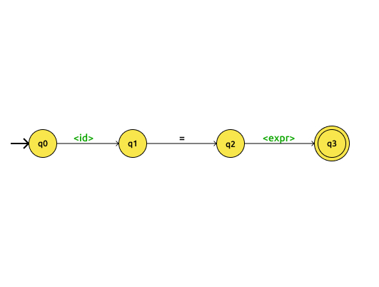
Autômato que representa a produção de <cmdAtrib> da gramática

Slide 8
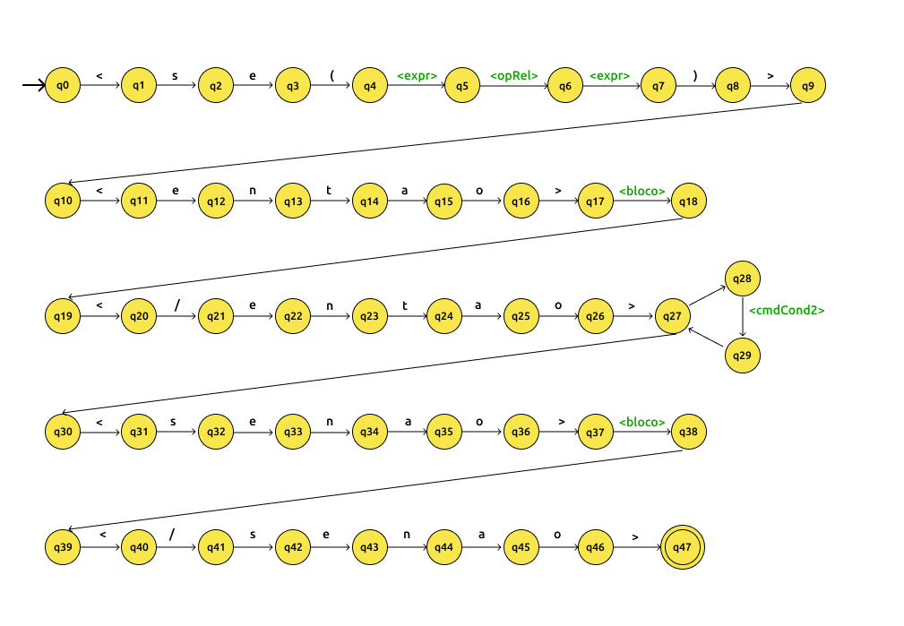
Autômato que representa a produção de <cmdCond> da gramática

Slide 9
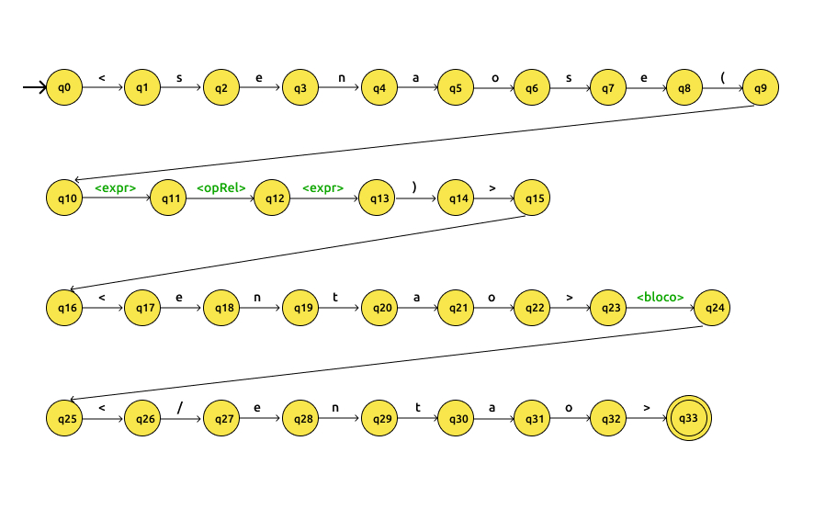
Autômato que representa a produção de <cmdCond2> da gramática

Slide 10
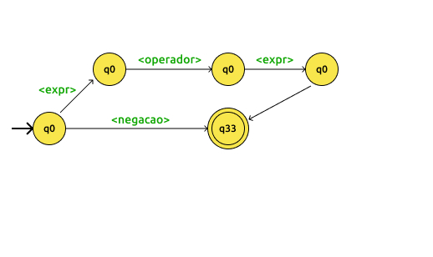
Autômato que representa a produção de <cmdExpr> da gramática

Slide 11
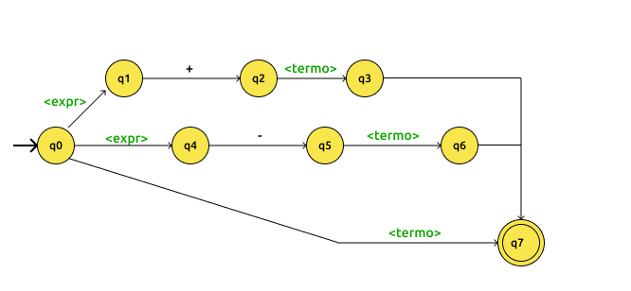
Autômato que representa a produção de <expr> da gramática

Slide 12
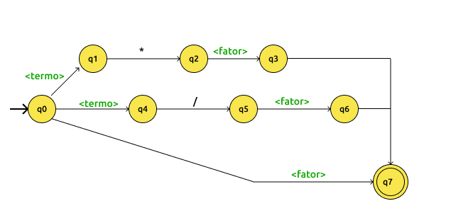
Autômato que representa a produção de <termo> da gramática

Slide 13
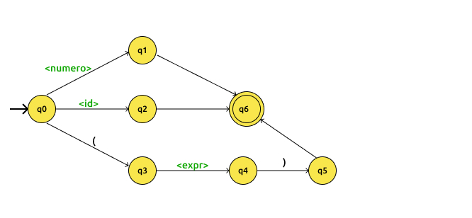
Autômato que representa a produção de <fator> da gramática

Slide 14
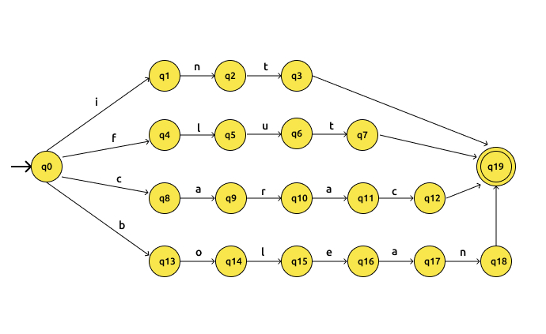
Autômato que representa a produção de <tipo> da gramática

Slide 15
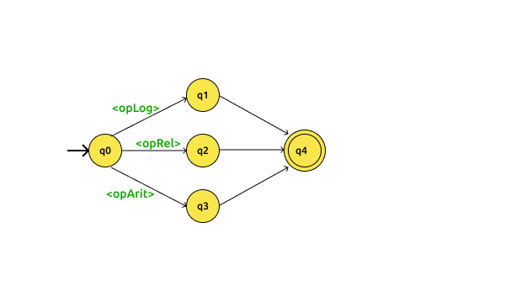
Autômato que representa a produção de <operador> da gramática

Slide 16
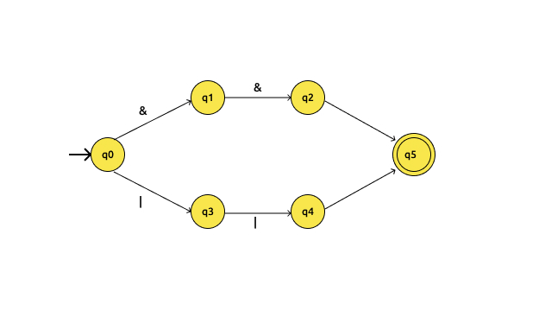
Autômato que representa a produção de <opLog> da gramática

Slide 17
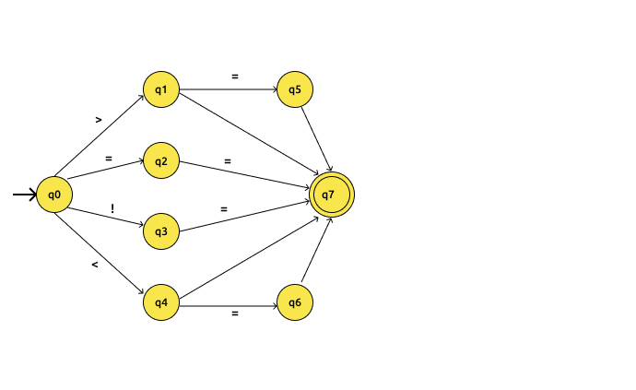
Autômato que representa a produção de <opRel> da gramática

Slide 18
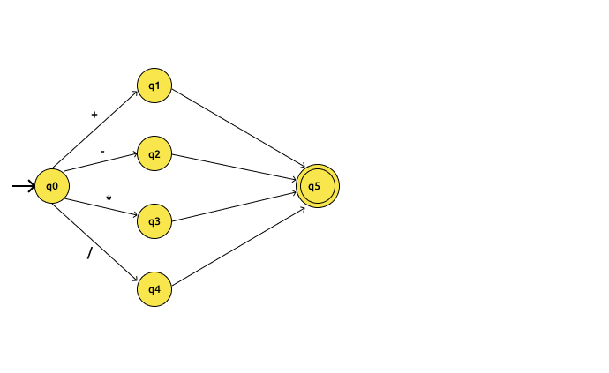
Autômato que representa a produção de <opArit> da gramática

Slide 19
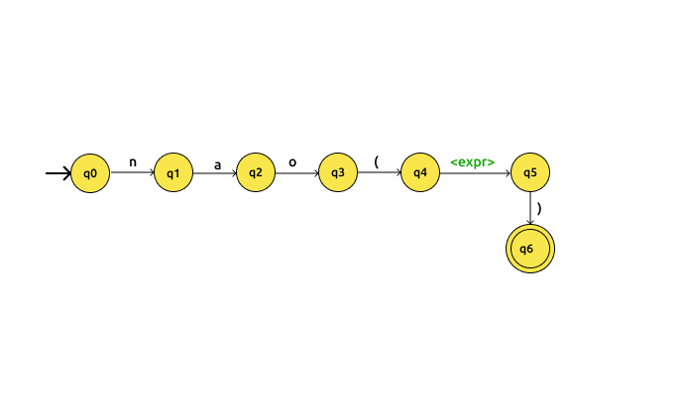
Autômato que representa a produção de <negacao> da gramática

Slide 20
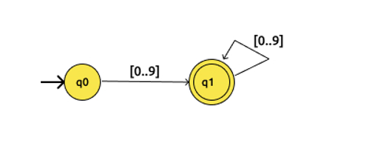
Autômato que representa a produção de <numero> da gramática

Slide 21
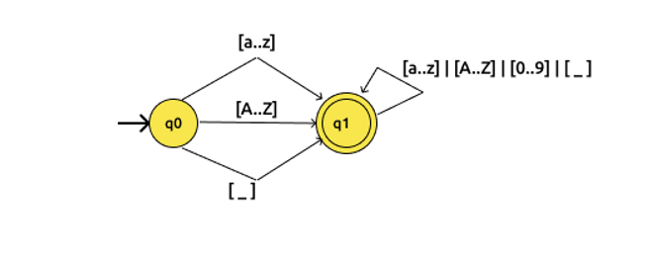
Autômato que representa a produção de <id> da gramática

Slide 22
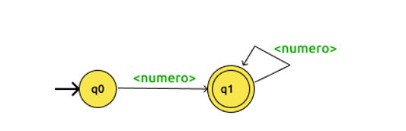
Autômato que representa a produção de <int> da gramática

Slide 23
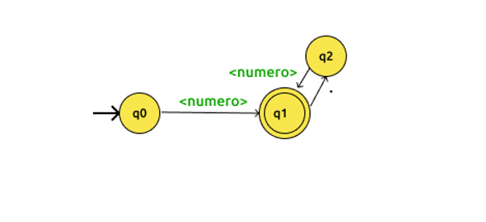
Autômato que representa a produção de <flut> da gramática

Slide 24
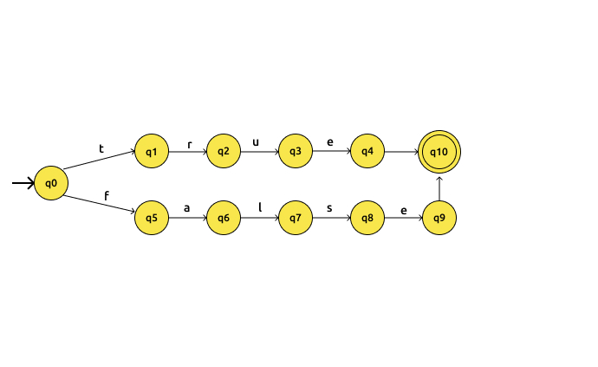
Autômato que representa a produção de <bolean> da gramática

Slide 25
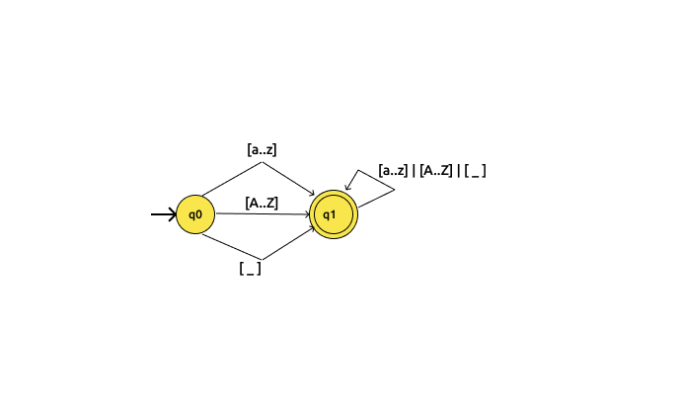
Autômato que representa a produção de <carac> da gramática

